Slide 1

INFORME EVALUÁCIÓN DESEMPEÑO - 2024
OBJETIVO: Mediar la percepción del desempeño de los trabajadores conforme a su rol, funciones y responsabilidades.
METODOLÓGIA: Se realiza la aplicación de la evaluación de desempeño por parte de los jefes de área a los miembros de sus equipos de trabajo, de manera consensuada, y por otra parte se realiza la evaluación de la percepción del grado de cumplimiento frente a las expectativas de los equipos de trabajo frente al desempeño de sus jefes, esta evaluación de realiza de manera anónima para no segar los resultados frente a posibles represarías que pueda tomar un jefe sobre sus subordinados.
ALCANCE: la evaluación de desempeño se realiza a todo el personal directo que lleve más de meses en la organización.
HERRAMIENTA: Se realiza a través de formulario digita debidamente firmado por parte de sus evaluadores y evaluados.

Slide 2
INFORME EVALUÁCIÓN DESEMPEÑO - 2024
RESULTADOS PERSONAL OPERATIVO
NIVEL DE CUMPLIMIENTO SOBRE 100
CARGOS TIPO
Requiere intervención a corto plazo
Requiere intervención a mediano plazo
Mantener controles aplicados

Slide 3
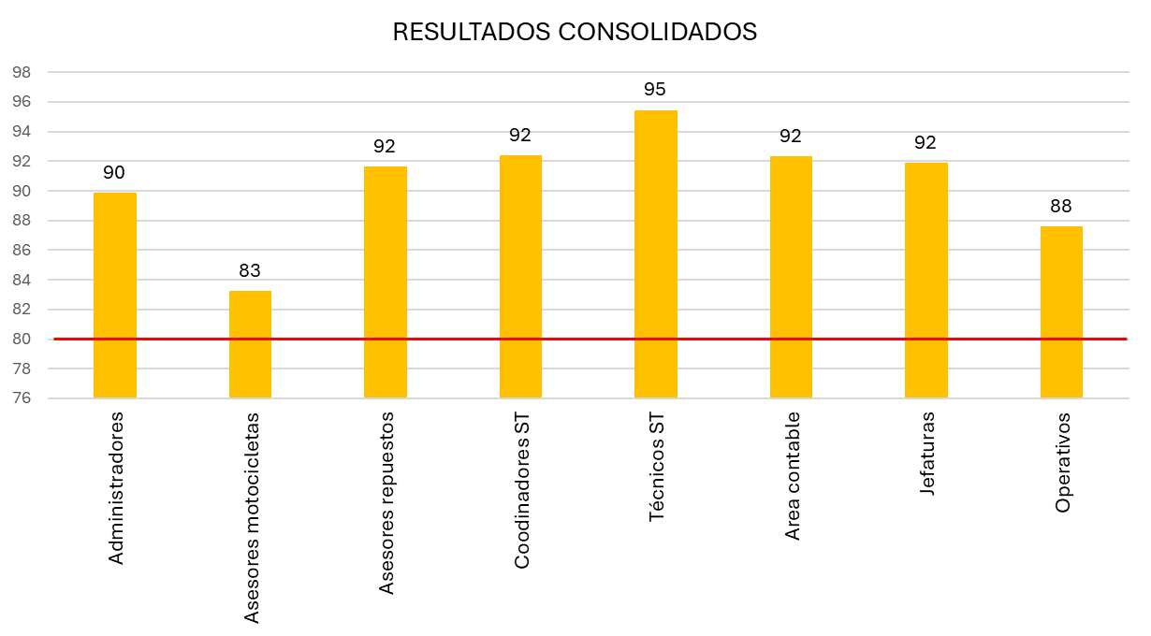
INFORME EVALUÁCIÓN DESEMPEÑO - 2024

Slide 4
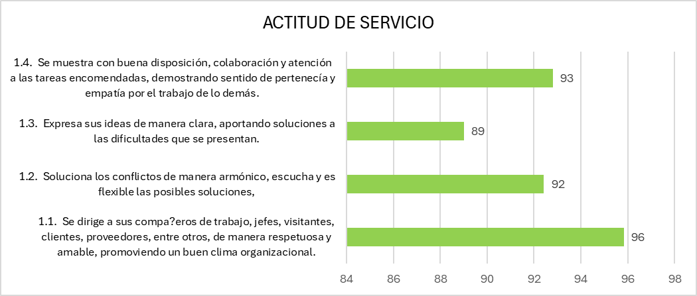
INFORME EVALUÁCIÓN DESEMPEÑO - 2024

Slide 5
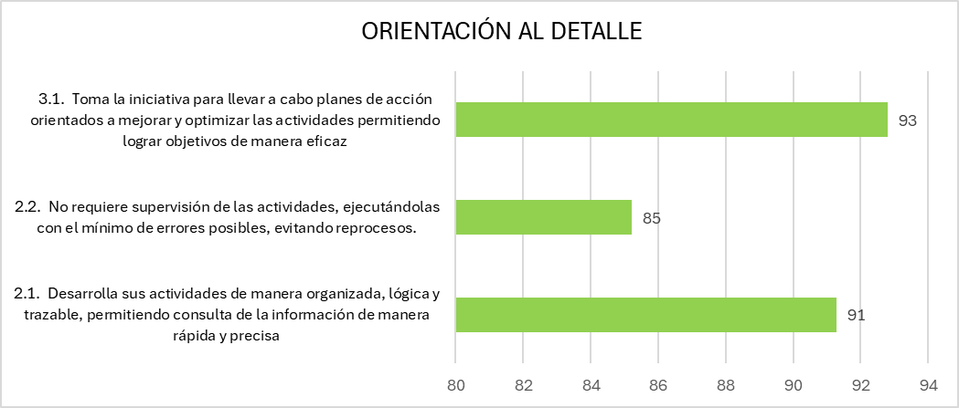
INFORME EVALUÁCIÓN DESEMPEÑO - 2024

Slide 6
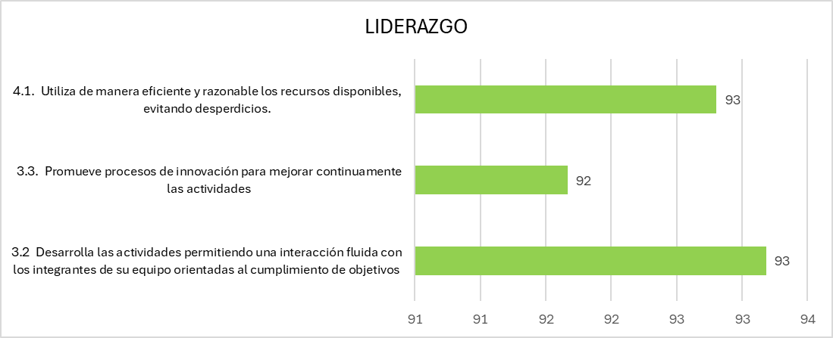
INFORME EVALUÁCIÓN DESEMPEÑO - 2024

Slide 7
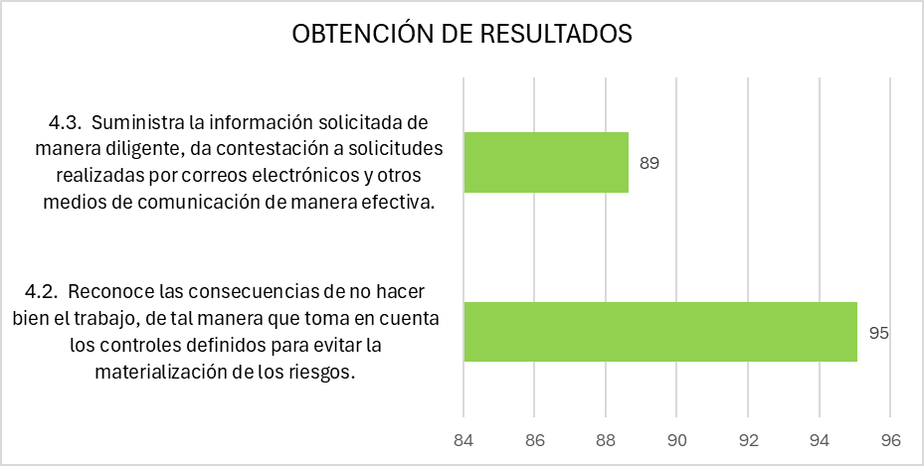
INFORME EVALUÁCIÓN DESEMPEÑO - 2024

Slide 8
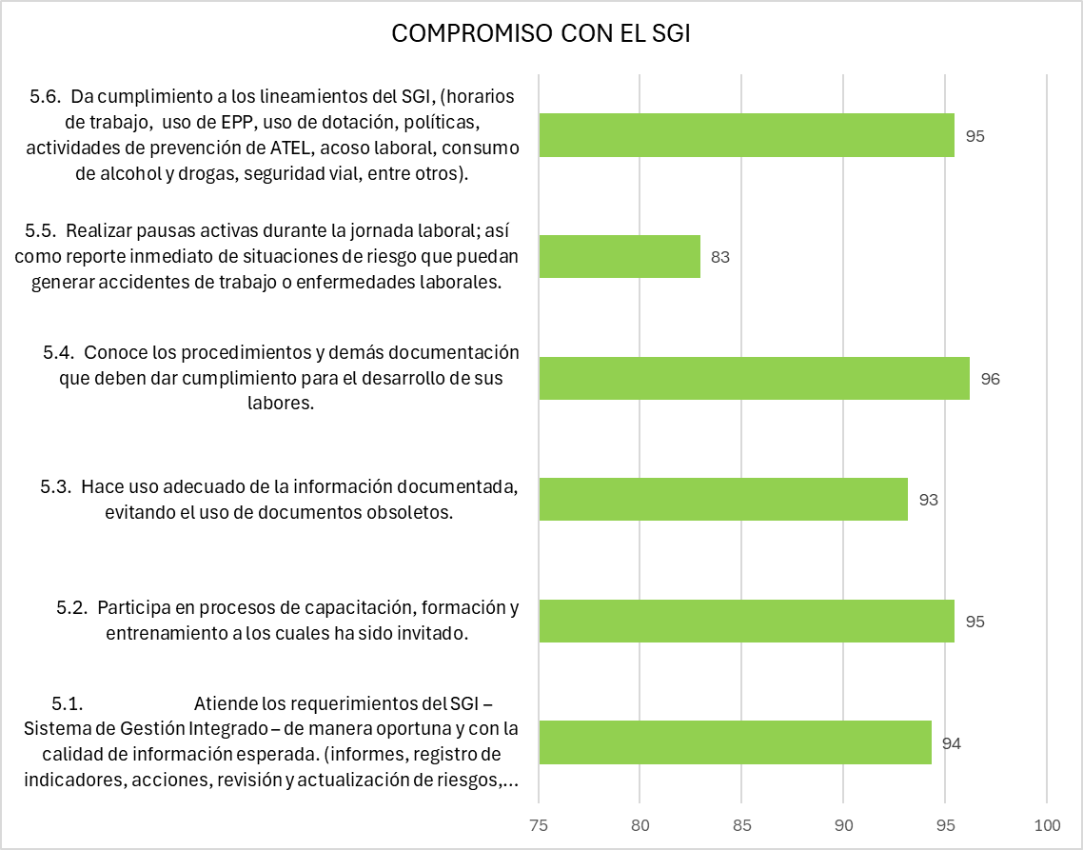
INFORME EVALUÁCIÓN DESEMPEÑO - 2024

Slide 9
INFORME EVALUÁCIÓN DESEMPEÑO - 2024
GRUPO DE TRABAJADORES | DEFICIENCIAS PRESENTADAS |  | POSIBLES CAUSAS | PLAN DE ACCIÓN POSIBLES SOLUCIONES
 | ENFOQUE | DESCRIPCIÓN
Administradores Asesores de motocicletas Area contable Jefaturas Operativos | Orientación al detalle | No requiere supervisión de las actividades, ejecutándolas con el mínimo de errores posibles, evitando reprocesos. | Falta de conocimiento sobre las actividades que los trabajadores deben desarrollar | Realizar capacitaciones técnicas que permitan mejorar su competencia para la ejecución de actividades
Asesores de motocicletas | Orientación al detalle | Desarrolla sus actividades de manera organizada, lógica y trazable, permitiendo consulta de la información de manera rápida y precisa | Falta de organización y priorización de actividades | Realizar taller sobre planeación del tiempo y priorización de actividades
Administradores Asesores de motocicletas | Obtención de resultados | Reconoce las consecuencias de no hacer bien el trabajo, de tal manera que toma en cuenta los controles definidos para evitar la materialización de los riesgos. | Falta de toma de conciencia frente a sus responsabilidades laborales | Realizar capacitación sobre consecución de la no calidad y omisión a procedimientos
Asesores de motocicletas Operativos | Actitud de servicio | Soluciona los conflictos de manera armónico, escucha y es flexible las posibles soluciones, | Falta de empatia, motivación y trabajo en equipo. | Capacitación en resolución de conflictos
Asesores de motocicletas | Liderazgo | Utiliza de manera eficiente y razonable los recursos disponibles, evitando desperdicios. | Falta de control operativo por parte de los administradores de PDV y falta de lineamientos por parte de la Dirección comercial para abordar estos temas | Aplicar control de recursos por parte de los administradores dirigido a los asesores de motocicletas
Asesores de motocicletas | Compromiso con el SGI | Realizar pausas activas durante la jornada laboral; así como reporte inmediato de situaciones de riesgo que puedan generar accidentes de trabajo o enfermedades laborales. | Falta de conocimiento y toma de conciencia frente al AUTOCUIDADO | Organizar estratégia para la realización de pausas activas (programa desde sistemas para enlazar a través de la intranet con recordatorios) Capacitación de pausas activas (importancia y enfermedales laborales).
Asesores repuestos Jefaturas Operativos | Obtención de resultados | Suministra la información solicitada de manera diligente, da contestación a solicitudes realizadas por correos electrónicos y otros medios de comunicación de manera efectiva. | Falta de organización y priorización de actividades No se cuenta claridad de los protocolos de servicio tanto del cliente externo como interno. Uso de correos, gestión y respuesta. | Realizar re inducción sobre cumplimiento de los roles, ressaponsabilidad y funciones de puesto de trabajo.
Asesores repuestos Area contable | Liderazgo | Promueve procesos de innovación para mejorar continuamente las actividades | las reuniones de seguimiento no son eficacez. | Generar mesas de trabajo para exponer las situaciones presentadas en el área y generar alternativas de solución de manera conjunta.
Jefaturas | Actitud de servicio | Expresa sus ideas de manera clara, aportando soluciones a las dificultades que se presentan. | las reuniones de seguimiento no son eficacez. | Buscar alternativas más eficaces que permitan a las jefaturas hacer sus solicitudes de manera específica, controlando la gestión para dar solución efectiva a las necesidades de cada proceso.

Slide 10
INFORME EVALUÁCIÓN DESEMPEÑO - 2024
RECOMENDACIONES PARA EQUIPOS DE TRABAJO
Realizar capacitaciones técnicas que permitan mejorar su competencia para la ejecución de actividades, dirigido a administradores de PDV, asesores de motocicletas, área contable, jefatura y personal operativo.
Realizar taller sobre planeación del tiempo y priorización de actividades orientado a los asesores comerciales de venta de motocicletas.
Realizar capacitación en resolución de conflictos orientado al personal de asesores de venta de repuestos y personal operativo.
Aplicar control de recursos por parte de los administradores dirigido a los asesores de motocicletas
Organizar estrategia para la realización de pausas activas (programa desde sistemas para enlazar a través de la intranet con recordatorios) para asesores comerciales en venta de motocicletas
Capacitación de pausas activas (importancia y enfermedades laborales). para asesores comerciales en venta de motocicletas
Realizar re inducción sobre cumplimiento de los roles, responsabilidad y funciones de puesto de trabajo. Dirigido a asesores de repuestos , jefaturas y personal operativo.
Buscar alternativas más eficaces que permitan a las jefaturas hacer sus solicitudes de manera específica, controlando la gestión para dar solución efectiva a las necesidades de cada proceso, orientadas a las jefaturas.

Slide 11
INFORME EVALUÁCIÓN DESEMPEÑO - 2024

Slide 12
INFORME EVALUÁCIÓN DESEMPEÑO - 2024
RESULTADOS LIDERES DE PROCESO Y JEFES
NIVEL DE CUMPLIMIENTO SOBRE 100
CARGOS TIPO
Requiere intervención a corto plazo
Requiere intervención a mediano plazo
Mantener controles aplicados
Demuestra de excelencia

Slide 13
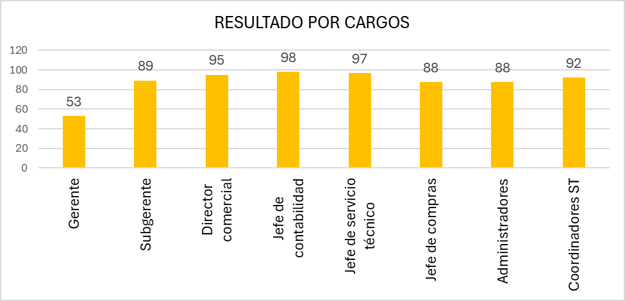
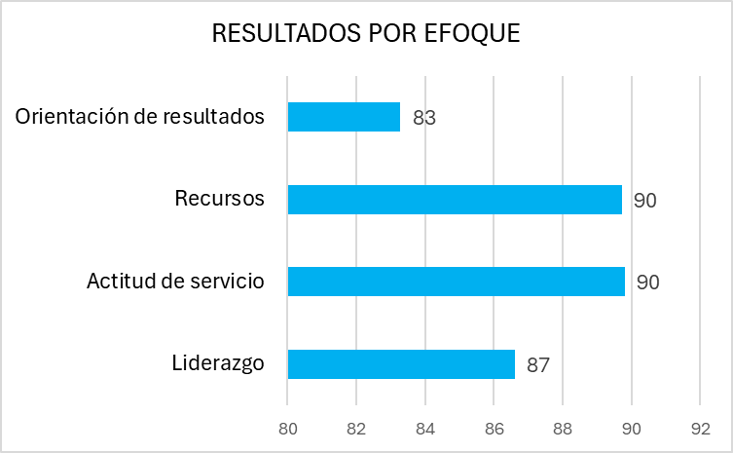
INFORME EVALUÁCIÓN DESEMPEÑO - 2024

Slide 14
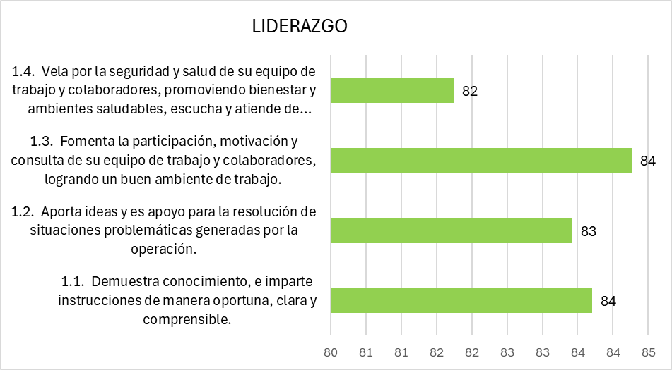
INFORME EVALUÁCIÓN DESEMPEÑO - 2024

Slide 15
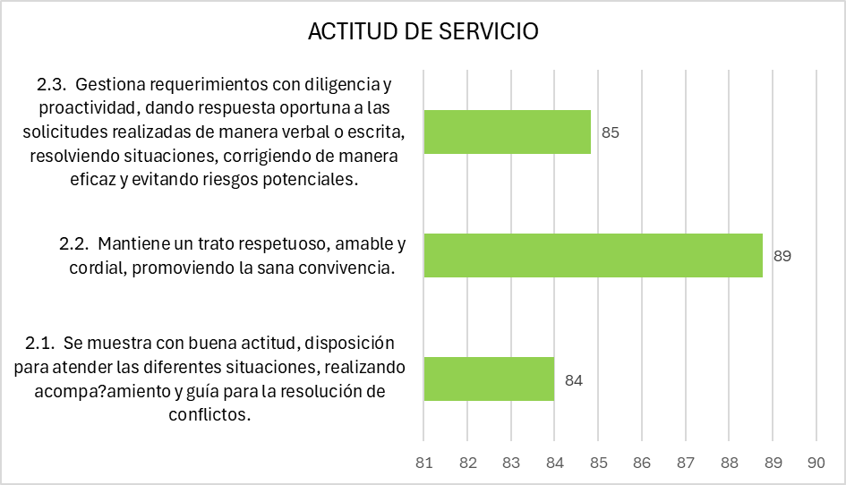
INFORME EVALUÁCIÓN DESEMPEÑO - 2024

Slide 16
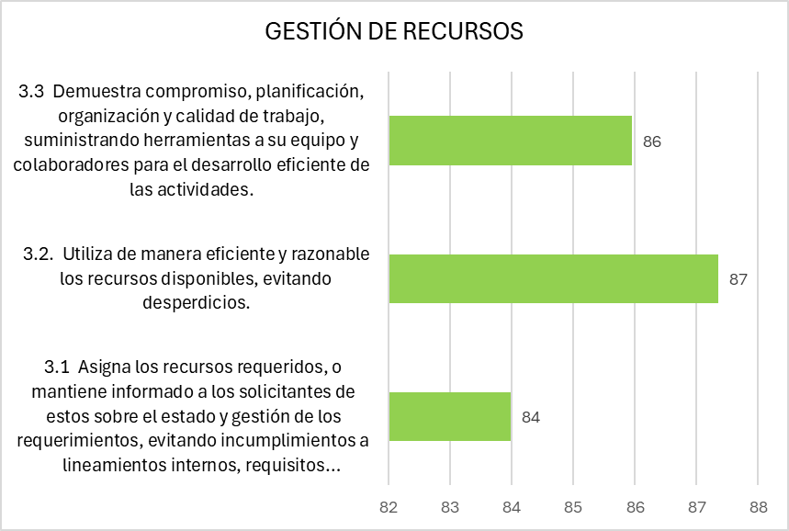
INFORME EVALUÁCIÓN DESEMPEÑO - 2024

Slide 17
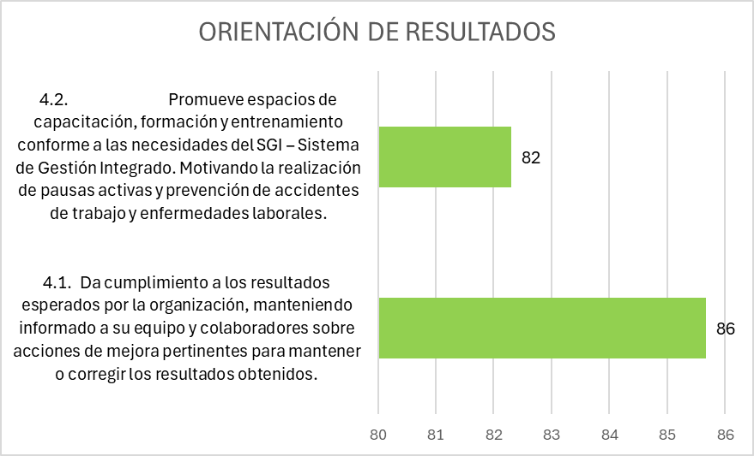
INFORME EVALUÁCIÓN DESEMPEÑO - 2024

Slide 18
INFORME EVALUÁCIÓN DESEMPEÑO - 2024
GRUPO DE TRABAJADORES | DEFICIENCIAS PRESENTADAS
 | ENFOQUE | DESCRIPCIÓN
Gerente | LIDERAZGO | 1.1. Demuestra conocimiento, e imparte instrucciones de manera oportuna, clara y comprensible.
Gerente |  | 1.2. Aporta ideas y es apoyo para la resolución de situaciones problemáticas generadas por la operación.
Gerente |  | 1.3. Fomenta la participación, motivación y consulta de su equipo de trabajo y colaboradores, logrando un buen ambiente de trabajo.
Gerente |  | 1.4. Vela por la seguridad y salud de su equipo de trabajo y colaboradores, promoviendo bienestar y ambientes saludables, escucha y atiende de manera empática las necesidad individuales y colectivas.
Gerente | ACTITUD DE SERVICIO | 2.1. Se muestra con buena actitud, disposición para atender las diferentes situaciones, ¿realizando acompañamiento y guía para la resolución de conflictos.
Gerente |  | 2.2. Mantiene un trato respetuoso, amable y cordial, promoviendo la sana convivencia.
Gerente |  | 2.3. Gestiona requerimientos con diligencia y proactividad, dando respuesta oportuna a las solicitudes realizadas de manera verbal o escrita, resolviendo situaciones, corrigiendo de manera eficaz y evitando riesgos potenciales.
Gerente | GESTIÓN DE RECURSOS | 3.1 Asigna los recursos requeridos, o mantiene informado a los solicitantes de estos sobre el estado y gestión de los requerimientos, evitando incumplimientos a lineamientos internos, requisitos contractuales y legales.
Gerente |  | 3.2. Utiliza de manera eficiente y razonable los recursos disponibles, evitando desperdicios.
Gerente |  | 3.3 Demuestra compromiso, planificación, organización y calidad de trabajo, suministrando herramientas a su equipo y colaboradores para el desarrollo eficiente de las actividades.
Gerente | ORIENTACIÓN DE RESULTADOS | 4.1. Da cumplimiento a los resultados esperados por la organización, manteniendo informado a su equipo y colaboradores sobre acciones de mejora pertinentes para mantener o corregir los resultados obtenidos.
Gerente Jefe de compras |  | 4.2. Promueve espacios de capacitación, formación y entrenamiento conforme a las necesidades del SGI – Sistema de Gestión Integrado. Motivando la realización de pausas activas y prevención de accidentes de trabajo y enfermedades laborales.

Slide 19
INFORME EVALUÁCIÓN DESEMPEÑO - 2024
RECOMENDACIONES PARA LIDERES Y JEFES DE ÁREA

